Slide 1
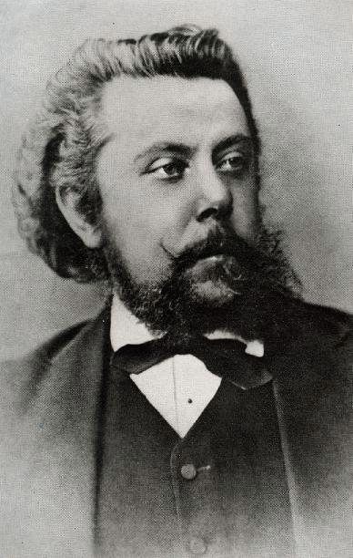
Мусоргский Модест Петрович (1839г-1881г) Презентацию подготовил 5 «Б» класс МБОУ «СОШ №17» г.Великие Луки. Руководитель – Шульцева Т.Г.

Slide 2
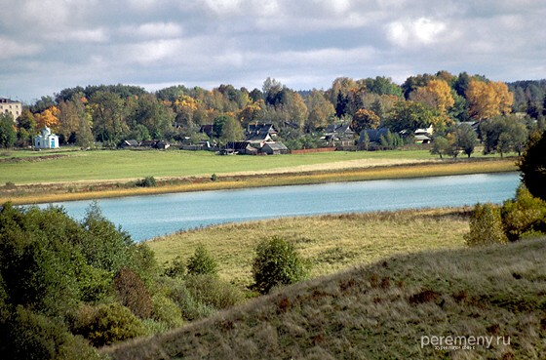
.
Родился 21 марта 1839 г. в селе Кареве Торопецкого уезда Псковской губернии (ныне в Тверской области) в дворянской семье.

Slide 3
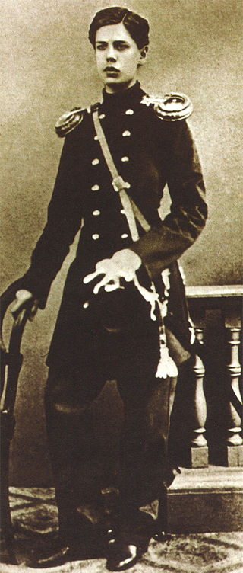
В детстве занимался музыкой под руководством матери. Образование получил в Петропавловской школе в Петербурге (1851 г.), подготовительном пансионе Комарова (1852 г.) и школе гвардейских подпрапорщиков и кавалерийских юнкеров (1856 г.).

Slide 4
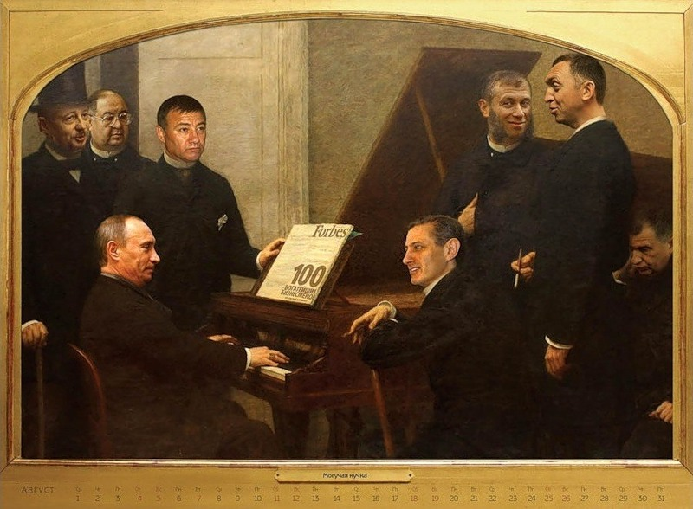
Одновременно брал уроки фортепианной игры у пианиста А. А. Герке. Вскоре Мусоргский стал постоянным участником собраний музыкальной группы «Могучая кучка».

Slide 5
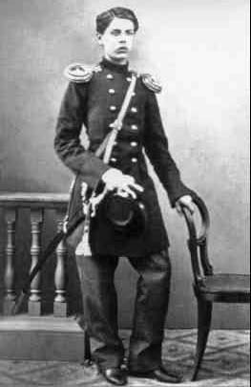
В 1858 г. он вышел в отставку в чине прапорщика, чтобы уже всецело посвятить себя музыке.

Slide 6
К 1868 г. Мусоргский создал романсы на стихи Н. А. Некрасова и А. Н. Островского, а также на собственные тексты.

Slide 7
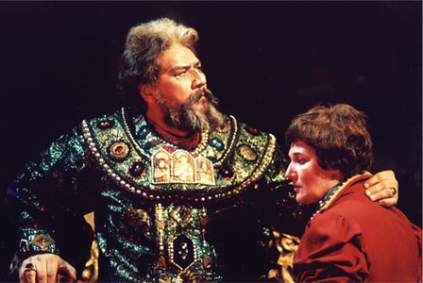
В 1874 г. премьера «Бориса Годунова» состоялась на сцене Мариинского театра в Петербурге и имела большой успех.

Slide 8
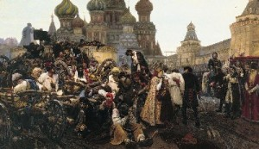
В 1873 г. он начал работу над «народной музыкальной драмой» «Хованщина». Опера была закончена летом 1880 г., но лишь после смерти Мусоргского окончательно дописана и инструментована Н. А. Римским-Корсаковым.

Slide 9
В 1874 г. Мусоргский написал десять музыкальных иллюстраций к акварельным рисункам художника В. Е. Гартмана «Картинки с выставки» — виртуозные пьесы для фортепиано.

Slide 10
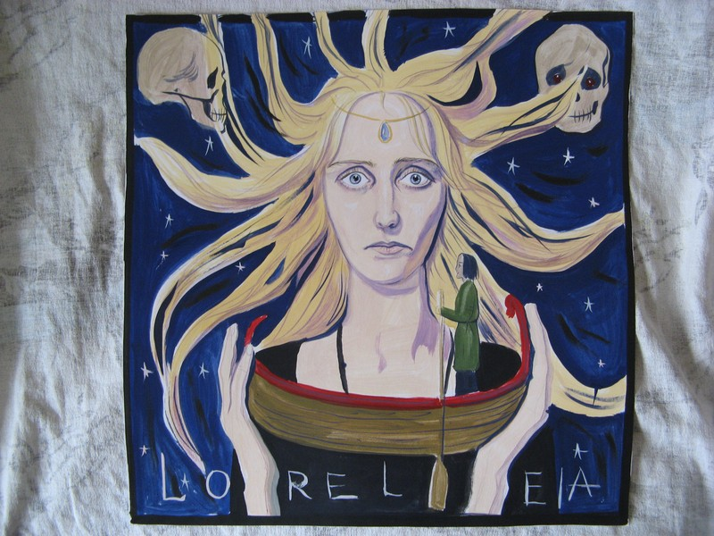
Через год он начал работу над вокальным циклом «Песни и пляски смерти» (на стихи А. А. Голенищева-Кутузова), который завершил в 1877 г.

Slide 11
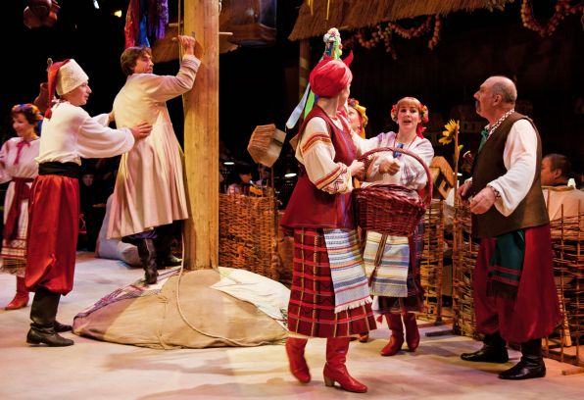
В 1876 г. Мусоргский задумал новую лирико-комедийную оперу «Сорочинская ярмарка» на сюжет повести Н. В. Гоголя. Над ней он работал до конца жизни, но закончить её так и не успел.

Slide 12
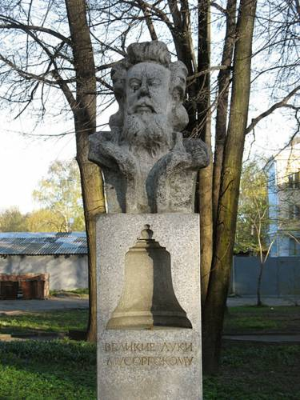
В 1879 г. тяжёлое материальное положение заставило Мусоргского вновь поступить на службу в ревизионную комиссию Государственного контроля, где он прослужил до самой смерти.
Умер 28 марта 1881 г. в Петербурге, находясь в полной нищете.

Slide 13
Жизнь, где бы ни сказалась; правда, как бы ни была солона, смелая, искренняя речь к людям... — вот моя закваска, вот чего хочу и вот в чем боялся бы промахнуться.
Какой обширный, богатый мир искусство, если целью взят человек!
М.П Мусоргский

